Slide 1
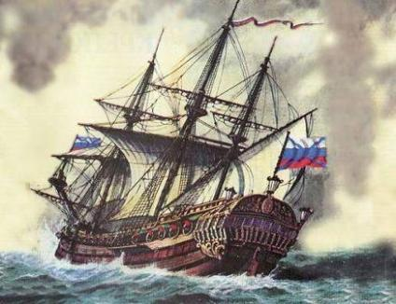
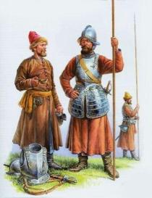
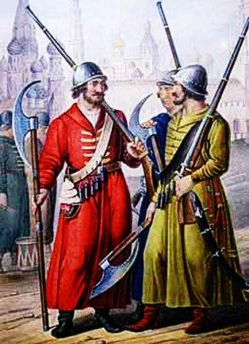
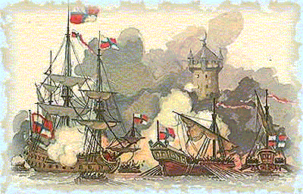
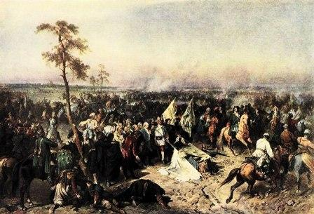
Реформы Петра I.
Военные реформы

Slide 2
С 1705 г. военному флоту Петр передал Андреевский флаг (синий косой крест на белом поле).
Важной составной частью военной реформы было создание русской артиллерии.
В 1698 г., сразу после возвращения из Европы, Петр расформировал все старые полки
Создание новой армии
В 1696 г. в Воронеже было положено начало военному флоту.
С 1699 г. армия комплектовалась на основе рекрутских (солдатских) наборов
Армия стала делиться на рода войск
У вооруженных сил России появился главный символ - боевое знамя.
Была налажена система профессионального военного образования.
Государство наладило переобмундирование армии по образцу саксонской армии.
Наградная система России
Возникала военная наука.

Slide 3
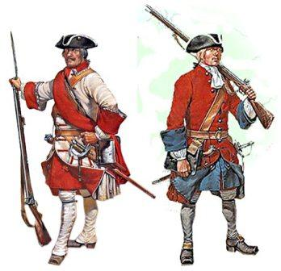
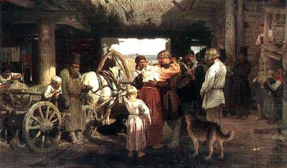
Рекрут- в русской армии и во флоте (Вооружённые силы) с 1705 года по 1874 год — лицо, зачисленное в армию по рекрутской повинности, которой подлежали все податные сословия (крестьяне, мещане и др.) и для которых она была общинной и пожизненной и они поставляли из своих общин определенное число рекрутов (солдат). Набор в армию крепостных освобождал их от крепостной зависимости.
Все податное население каждый год отдавало одного рекрута с определенного числа душ
вначале с 500, затем с 300 и даже со 100).
Вначале было решено брать только холостых с 15 до 20 лет
позже эти возрастные пределы не соблюдались. брали даже 45-летних
Порядок набора рекрутов
Военная служба была пожизненной.

Slide 4
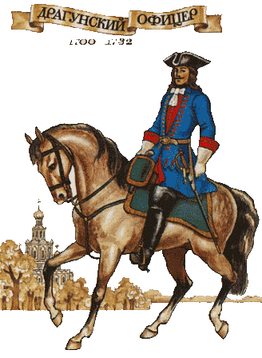
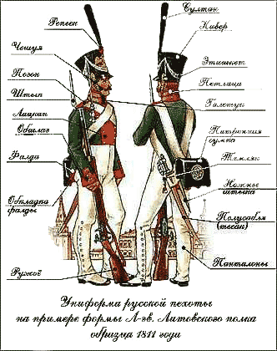
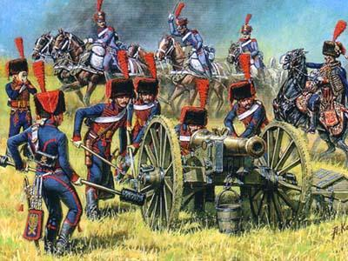
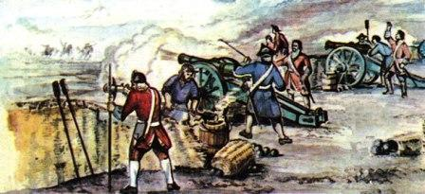
Армия стала делиться на рода войск
Драгун (конница)
Пехота
Артиллерия
Ядром армии стала мобильная, хорошо вооруженная конница
Было сформировано 30 драгунских полков по 1300 человек в каждом

Slide 5
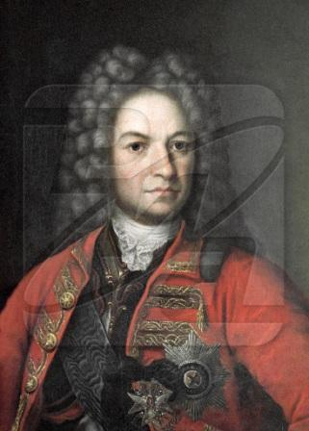
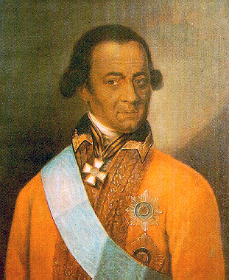
Создание русской артиллерии
Важной составной частью военной реформы было создание русской артиллерии. Одним из организаторов русской артиллерии стал сподвижник Петра I Я.В. Брюс.
Он сделал очень многое для стандартизации артиллерии, ее технического перевооружения и реорганизации.
Службу в артиллерии в это время начал также любимец Петра I Абрам Петрович Ганнибал,

Slide 6
До Северной войны артиллерийские
орудия поступали из Швеции. Теперь же
потребности артиллерии обеспечивали два
больших оружейных завода в:
Туле
Сестрорецке,
два крупных пороховых завода в:
Петербурге
Охте,
а также комплекс железоплавильных
заводов в центре, на севере и Урале.
В правление Петра I была создана отечественная артиллерия.
Отечественная промышленность стала удовлетворять нужды армии в оружии и
боеприпасах.

Slide 7
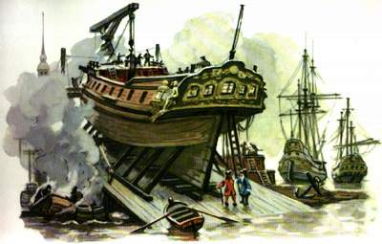
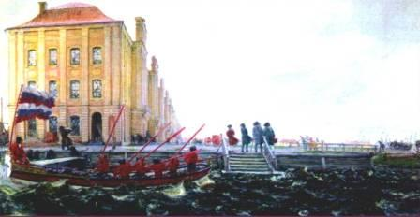
Положено начало военному флоту
В 1696 г. в Воронеже было положено начало военному флоту.
К концу 90-х гг. было построено около 30 военных кораблей.
С началом Северной войны в Архангельске, на Балтике началось строительство Балтийского флота.
В 20-е гг. на Каспийском море был создан
Каспийский флот. За 15 лет в совершенно
сухопутной стране был создан мощный
военный и торговый флот – 48 линейных
кораблей, 800 галер с экипажем в 28 тыс.
человек.

Slide 8
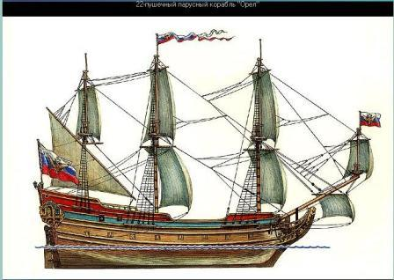
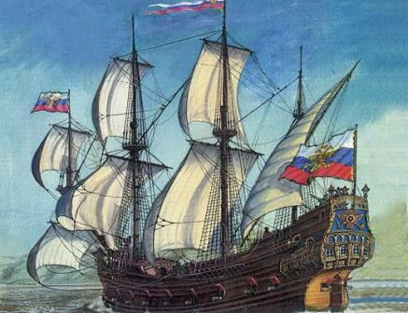
У вооруженных сил России появился главный символ - боевое знамя.
У вооруженных сил России появился главный символ - боевое знамя.
При Алексее Михайловиче первые военные корабли ходили под бело-сине-красными с двуглавым орлом знаменами.
Эти цвета символизировали древнерусское понимание мира:
красный цвет - мир физический, земной;
синий - небесный,
белый - мир божественный.

Slide 9
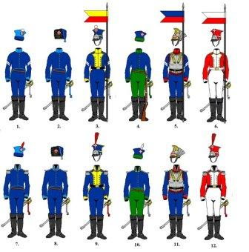
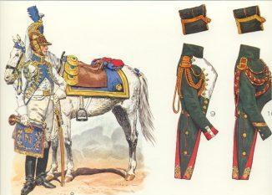
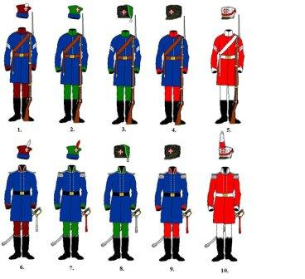
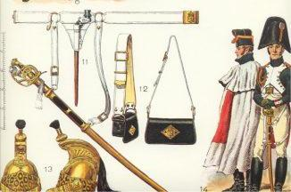
Переобмундирование армии по образцу саксонской армии.

Slide 10
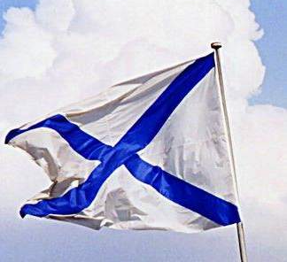
Андреевский флаг (синий косой крест на белом поле).
С 1705 г. военному флоту Петр передал Андреевский флаг (синий косой крест на белом
поле). Бело-сине-красный флаг был передан торговым судам.
У каждого полка были свои знамена с использованием символики того места, где полк
комплектовался.

Slide 11
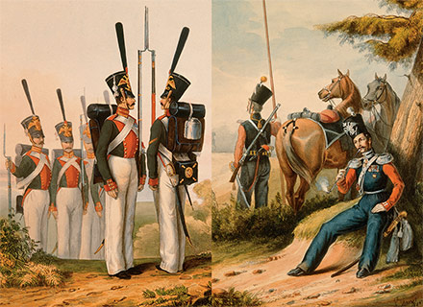
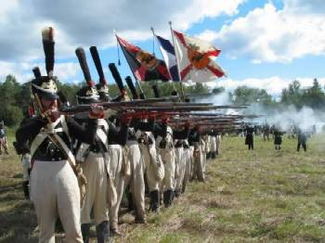
Налажена система профессионального военного образования.
Базовыми для подготовки офицерского состава стали
Преображенский
Семеновский полки.
Там начинали прохождение службы бояре и
дворяне. Затем в качестве офицеров они
направлялись в другие полки.
В 1699 г. была открыта бомбардирская школа при Преображенском полке.
В 1701 г. открылась артиллерийская школа в Москве, в 1712 г. - в Петербурге.
Затем были открыты две военно-инженерные школы.

Slide 12
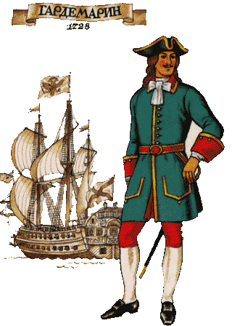
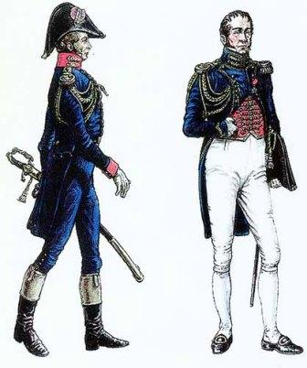
Возникала военная наука.
Для подготовки низшего офицерского состава была
организована огромная сеть гарнизонных школ.
Для подготовки кадров для флота открылись мореходная
школа, Морская академия офицерских кадров,
гардемаринская школа (гардемарин - будущий морской
офицер).
В конечном итоге к 20-м гг. Россия смогла
полностью обеспечивать армию и флот
своими кадрами морских, пехотных,
артиллерийских и инженерных офицеров.

Slide 13
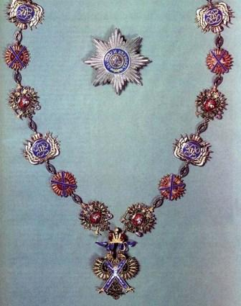
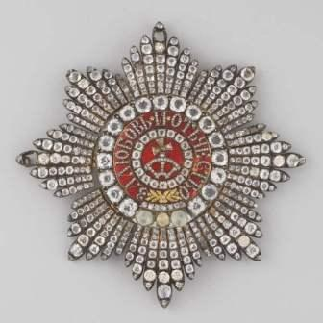
При Петре начала складываться отечественная наградная система
Первым в русской армии был орден Андрея Первозванного, учрежденный Петром I 30 ноября 1698 года. "В воздаяние и награждение одним за верность, храбрость и разные государю и Отечеству оказанные услуги, а другим для ободрения ко всяким благородным и геройским добродетелям", - писал Петр I о его статусе. Этот орден имел знаки: золотой крест, голубую орденскую ленту через плечо, восьмиконечную звезду и золотую цепь. Официальное награждение им состоялось 10 марта 1699 года. Его получил ближайший соратник царя генерал-адмирал Ф.Головин. В числе удостоенных этого ордена - Б.Шереметев, А.Меншиков, Ф.Апраксин. Сам царь стал 7-м его кавалером.
Высшей наградой для женщин был учрежденный Сенатом орден Святой Великомученицы Екатерины, которым удостоилась в 1714 г. супруга царя Екатерина I, проявившая в трудные дни для русской армии на Пруте стойкость и мужество. Орден имел вид золотого медальона в бриллиантовой оправе. Латинская надпись на обороте гласила: "Трудами сравнивается с супругом". Этот знак отличия носился на банте с девизом "За любовь и Отечество".

Slide 14
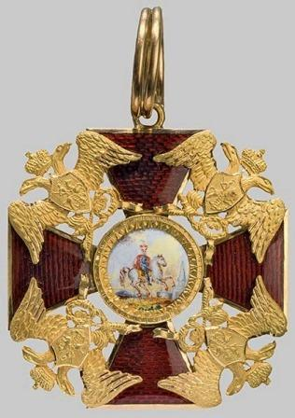
Петром был задуман и третий российский орден - Святого Александра Невского. Но его официальное утверждение состоялось уже после смерти императора - 21 мая 1725 года. В соответствии с девизом "За труды и Отечество" им награждались как военные, так и гражданские чины за подвиги и верную службу. Концы креста на ордене украшали рубиновые стекла, между которыми располагались золотые двуглавые орлы. В центре - белый эмалевый медальон с изображением князя-полководца. На оборотной стороне - латинский вензель "А" (Святой Александр) под княжеской короной. Первыми кавалерами его стали А.Меншиков, М.Голицын, А.Репнин и Я.Брюс. В дальнейшем этим орденом награждались лица не ниже, чем в чине генерал-лейтенанта или в соответствующем гражданском звании.
Более распространенной наградой при Петре были медали. В аллегорической форме с помощью определенных символов они увековечивали доблесть русских воинов. Одна из самых первых петровских медалей - "Небывалое - бывает", которой удостоились активные участники сражения в устье Невы в мае 1703 года.
Традиции золотых знаков нашли свое воплощение и в наградных медалях Петра I. После Полтавской битвы он учредил медали - "За победу под Лесной" и "За Полтавскую викторию". В честь Полтавы чеканились медали разных размеров.

Slide 15
Итогом военной реформы стало появление у России регулярной, одной из сильнейших армий в Европе.
Она насчитывала до 200 тыс. человек, в том числе 100 тыс. казачества.
Русская армия смогла побеждать своих основных противников.

